Slide 1

극장애니메이션
이은진

Slide 2
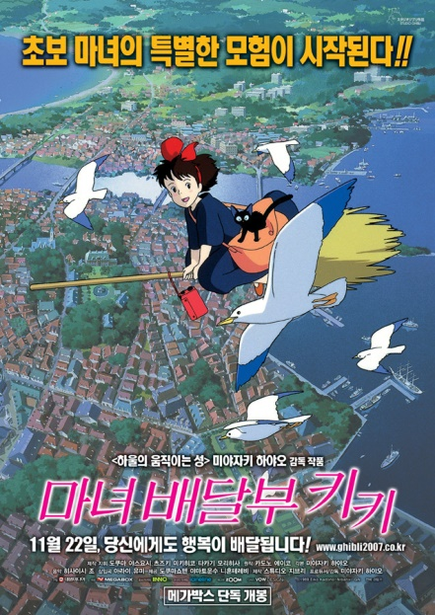
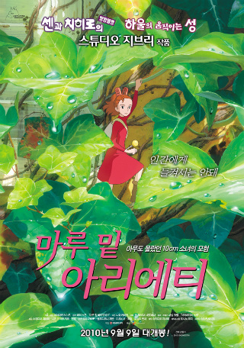
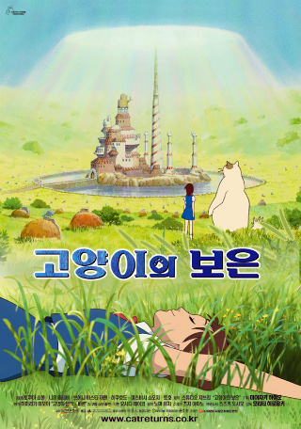
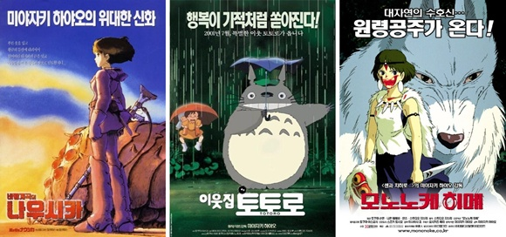
극장 애니메이션
극장 상영용
대규모 스튜디오와 자금
높은 완성도

Slide 3
차이점
극장용 | TV용
가장 중심이 되는 것이 전체 서사 | 전체적인 중심 서사를 두고 부수적인 사건
캐릭터 설정이 복잡, 행동성이 뛰어남 | 캐릭터 설정이 비교적 단순함
주제 없이 진행되기가 어려움 | 주제 없이 지연과 반복을 통해서 서사진행이 가능함

Slide 4
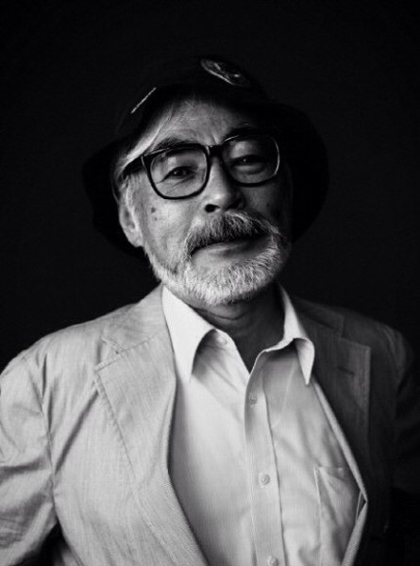
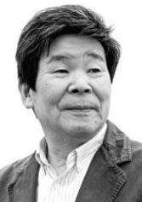
유명 작가
<미야자키 하야오>
<다카하타 이사오>

Slide 5
특징
등장인물은 거의 역동적, 현실을 바꿀 능력을 가짐
선과 악으로 쉽게 나누어 묘사하기 어려움
여성주의적 성격이 있으며 주로 어린 시절을 다룸
숲과 나무는 꾸준히 등장하는 소재
환경주의와 지구 생태계의 연약한 모습을 강조함
전쟁을 반대하는 반전(反戰)사상을 드러냄
비행(Flying)은 자주 등장하는 요소

Slide 6
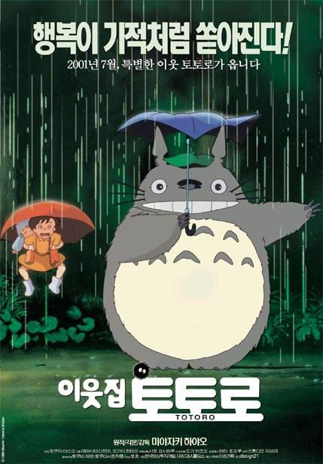
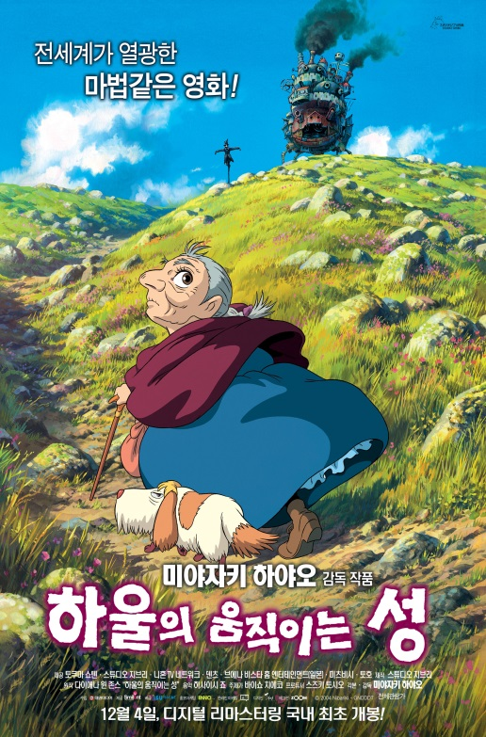
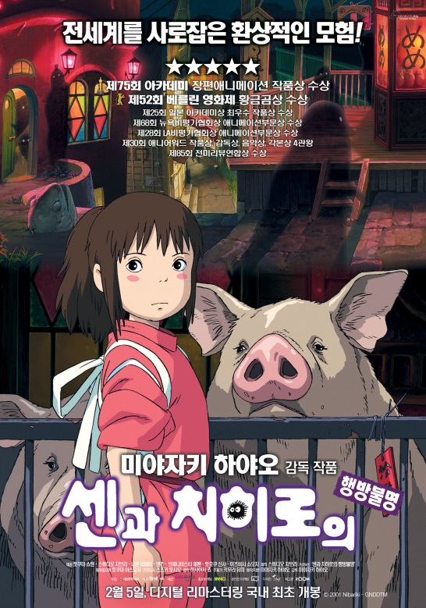
유명 작품
이웃집 토토로
하울의 움직이는 성
센과 치히로의 행방불명

Slide 7
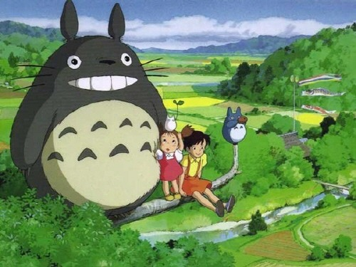
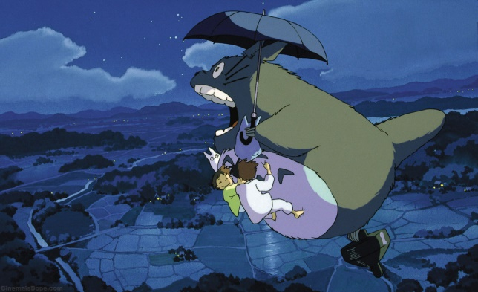
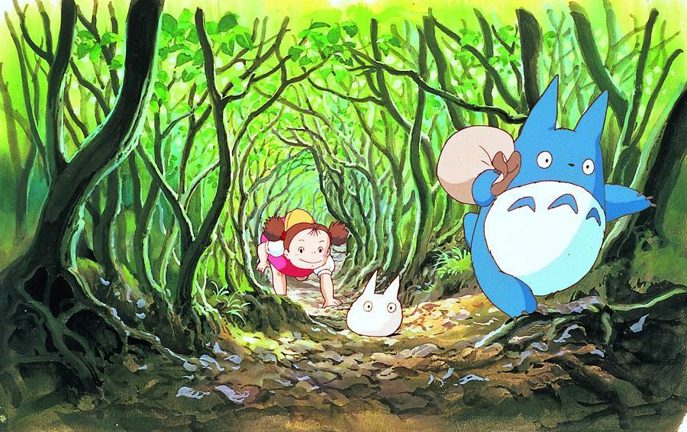
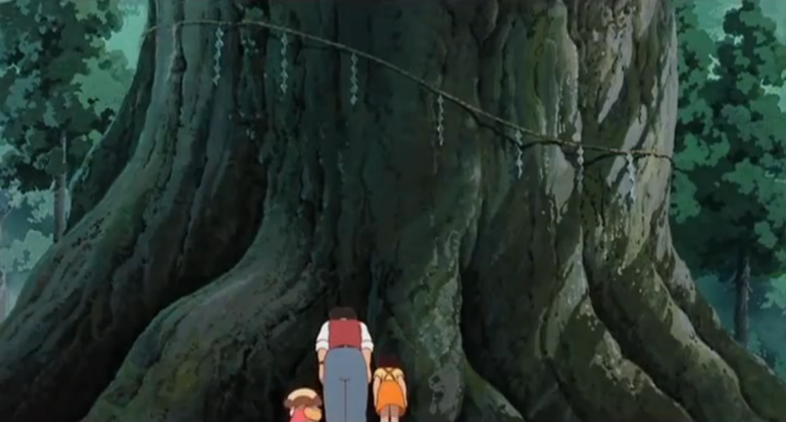
유명 작품

Slide 8
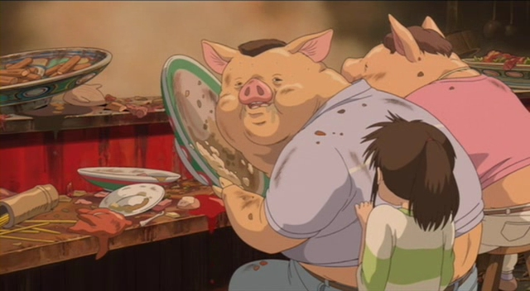
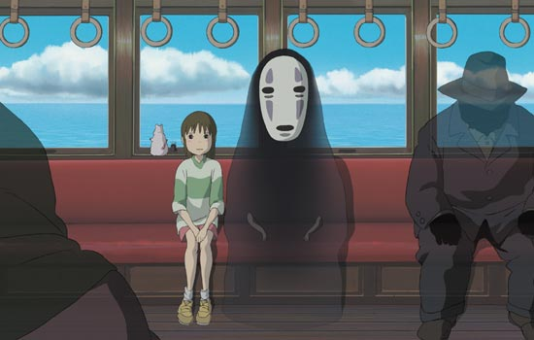
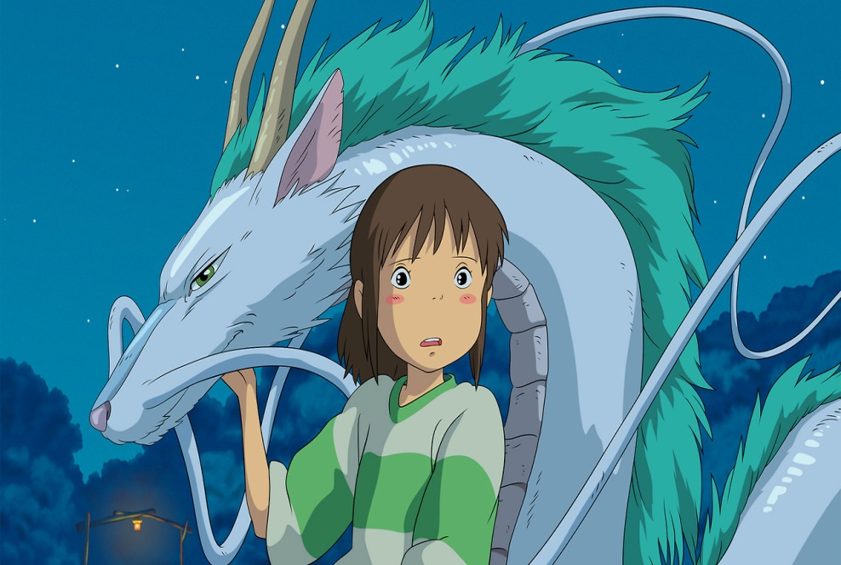
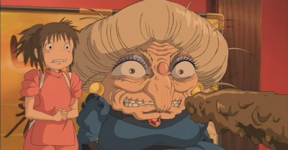
유명 작품

Slide 9
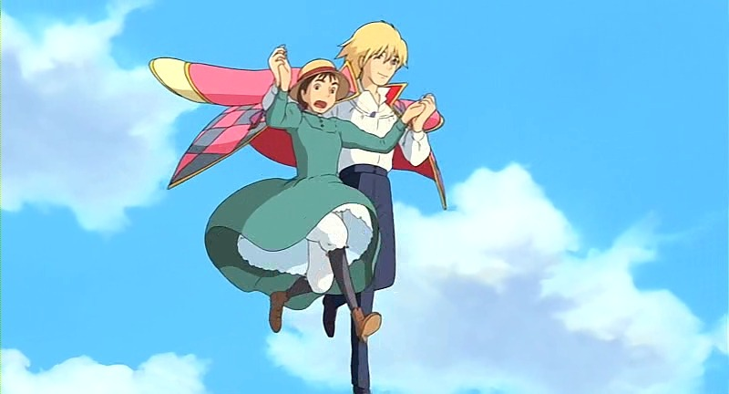
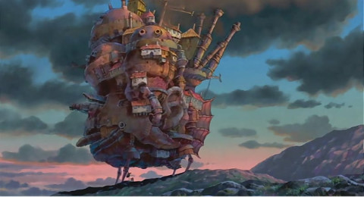
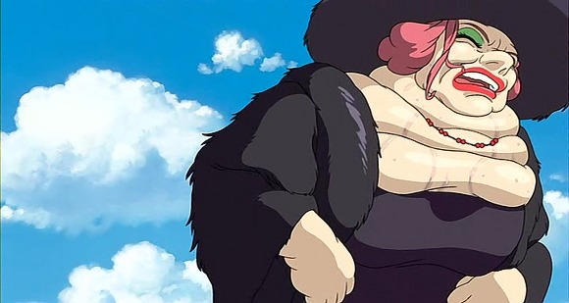
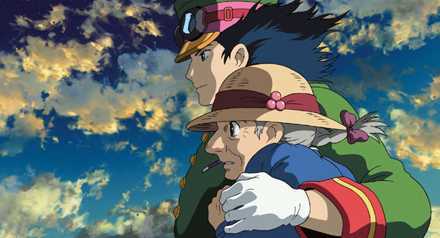
유명 작품

Slide 10
사랑받는 이유
감성적이고 따뜻한 느낌 -> 힐링과 여유
모험적이고 생동감 -> 궁금증과 흥미
리마스터링 재개봉
아날로그 형식 마스터를 디지털의 포맷으로 전환
선명한 화질과 음향 그리고 색 보정
원작을 크게 벗어나지 않고 품질의 향상에만 기여

Slide 11
애니메이션으로 보는 일본사회
윤수진

Slide 12
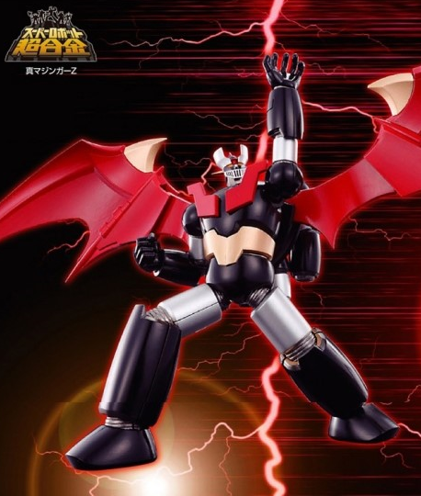

애니메이션으로보는 과거일본사회
마징가Z(70’s) 와 기동전사 건담(80’s)의 사회학

Slide 13
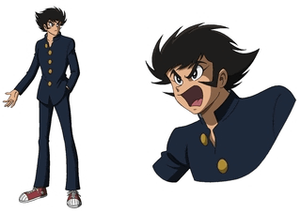
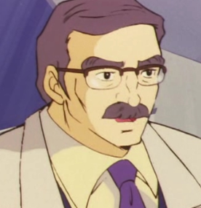
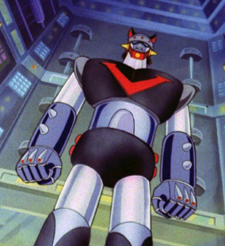
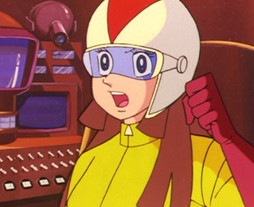
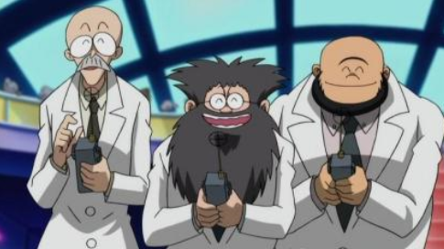
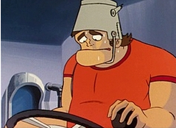
유미박사
카부토 코우지
유미사야카
놋소리, 세와시, 모리모리 박사
보스

Slide 14
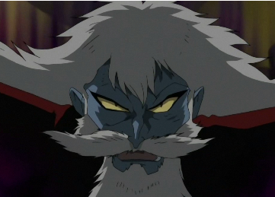
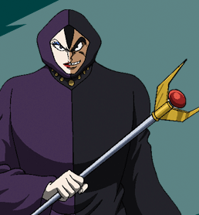
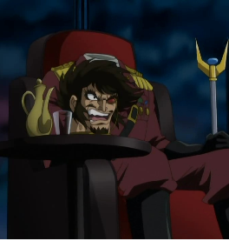
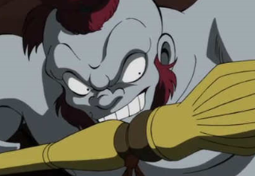
닥터 헬
아수라 남작
브로켄 백작
피그맨 자작

Slide 15
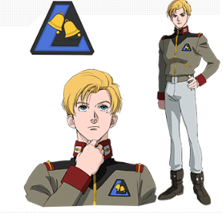
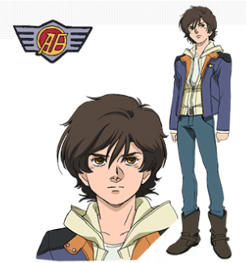
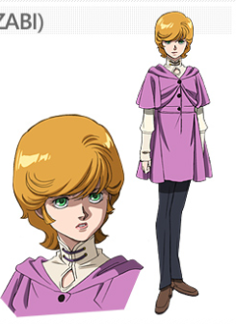
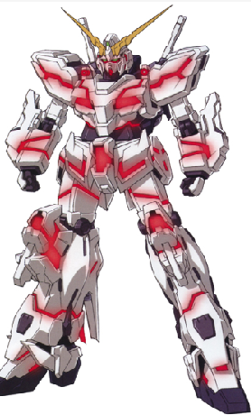
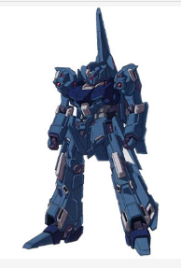
바나지 링크스
리디 마세나스
오드리 번

Slide 16
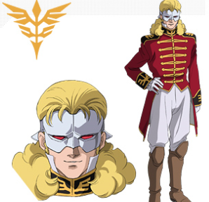
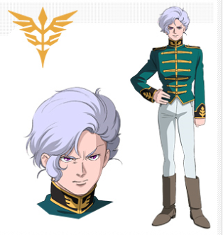
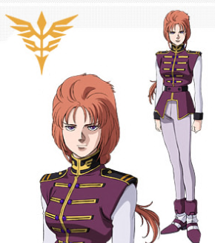
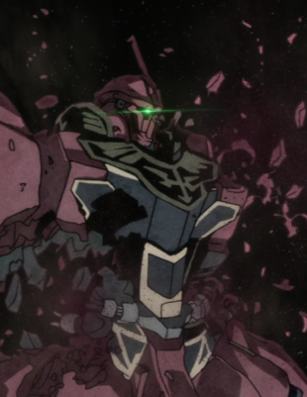
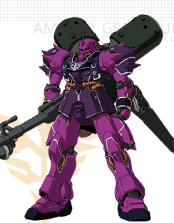
풀 프론탈
안젤로 자우퍼
마리다 크루즈

Slide 17
마 징 가 Z | 기동전사 건담
일본의 산업을 바탕 으로한 기술력중심 | 인간중심적 만화사상
중후장대 | 경박단소
인간vs외계인 | 인간vs인간
남자의 강함을 상징하는 일본사회풍토 | 혼란스러운 일본사회풍토

Slide 18
일상을 주제로 한 애니메이션
스토리 키워드
-보통사람들이 살아가는 ‘일상’을 이야기
이야기의 공간 <일상> → 공감대형성
-삶을 살아가는 무료한 사람들에게 강렬한 메시지 전달

Slide 19
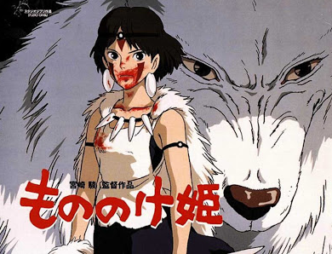
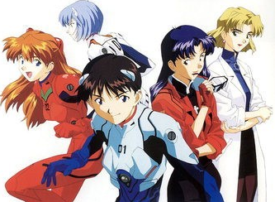
[원령공주] [에반게리온]

Slide 20

언어의 정원
실사를 이용한 애니메이션
실사보다 더욱 아름다운 애니메이션

Slide 21
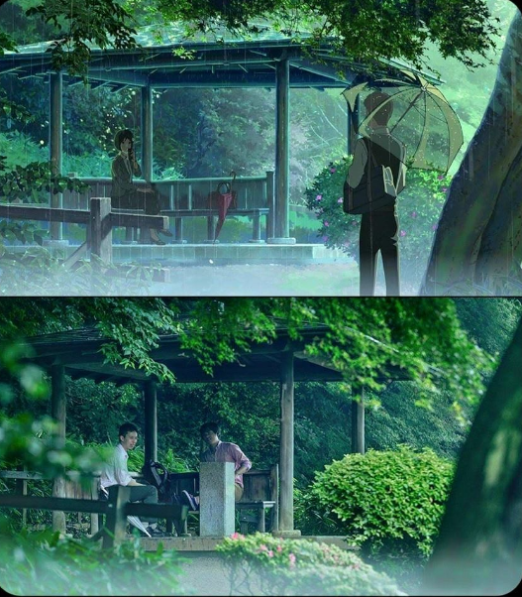
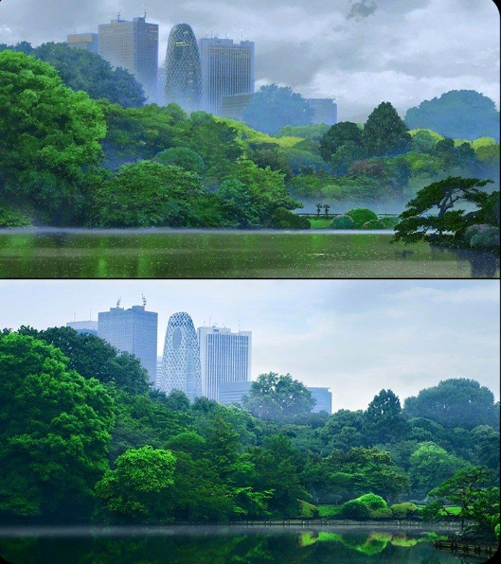

Slide 22
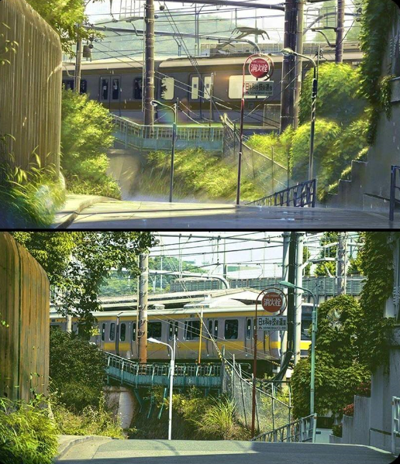
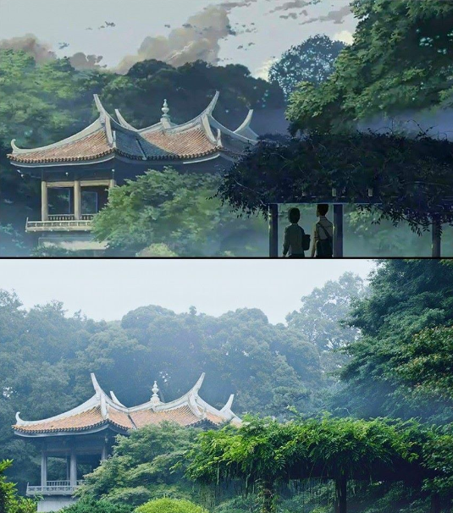

Slide 23
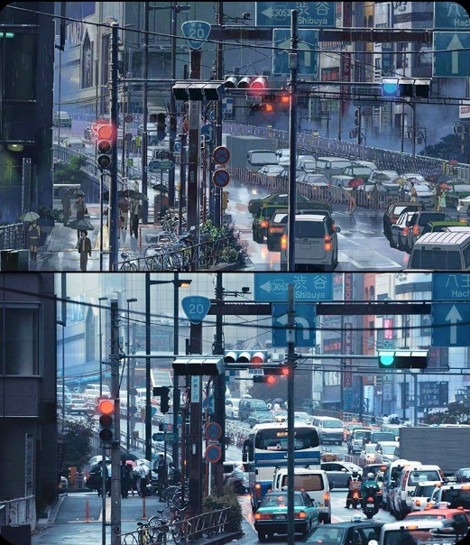
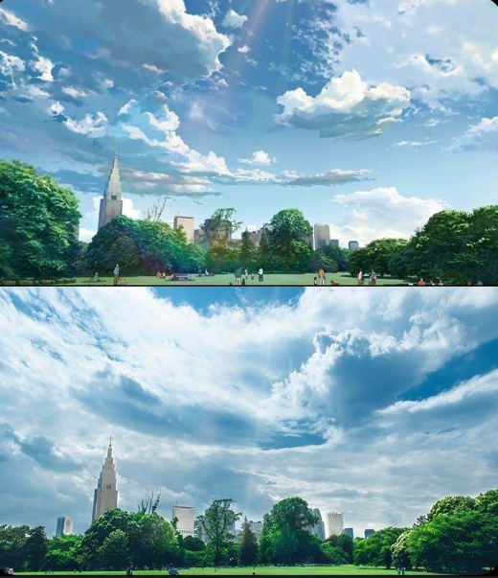

Slide 24
일본대중문화의 주인공들
70’S 80’S
90’S
-남성성으로 상징되는 ‘가부장제 문화’
[에반겔리온]-
이전의 남성다움과는 거리
1
-여주인공의역할
보호받는 역할, 보조적,
수동적
남자주인공을 보호, 전투에서 강인한 동지, 강한 전투능력
여성의 역할이 증대하는
사회 변화 수용

Slide 25
일본대중문화의 주인공들
경제적 풍요로움
정신적 공허함
↓
자아성찰, 해석을 통한 자신의 삶의 의미를 찾아가는 과정 제시
‘자신의 의미 찾기’
2

